Slide 1
「統計の入門」 ＃7 因果推論とまとめ(1/2)
京都大学
国際高等教育院附属
データ科学イノベーション教育研究センター
Notes:
いよいよ最後の第7章です。
因果推論の基礎と全体のまとめをしていきたいと思います。
最後まで頑張りましょう。

Slide 2
イントロダクション
データ特性、可視化
ソフトウエア
2元分割表
検定・推定
相関と回帰
因果推論とまとめ
1
2
3
4
5
6
7
Notes:
＜5秒表示＞

Slide 3
相関関係と因果関係
相関関係 X Y
Xが大きい (小さい) ほど、Yが大きい (小さい)
因果関係 X Y
Xの変化・差で、Yの変化・差が生じた
Notes:
相関関係というのは2つの変数の関係でどちらかが大きくなるほど、もう片方もある傾向で変化する、というものでした。
一方の、因果関係は、片方の変化や差がもう片方の変化や差につながるという関係にあるものです。

Slide 4
因果関係の3条件
因果関係は次の3条件すべてをみたす。
1
時間的先行性
原因となる現象が結果となる現象に時間的に先立って起きている。
2
共変関係 (相関関係)
原因となる現象が変動すると、結果となる現象も変動する。
3
他条件の同一性
原因となる現象と結果となる現象の双方に与える現象は
存在しないか、その影響は統制されている。
Notes:
因果関係について、過去の偉人達のまとめたところでは、ここにあげているような3つの条件をすべて満たす必要があるとされています。
1の時間先行性というのは、原因となる現象が結果となる現象よりも時間的に先に起こっている、ということです。
原因となる事象が先に起こっているというのは当然と言えますが、重要なポイントでもあります。
2の共変関係というのは、原因となる現象が変化したときに結果となる現象も変化する、ということでして、相関関係と同じようなことを言っていると考えてもらったらいいのではないでしょうか。
3の他条件の同一性、というのは第1章で触れた交絡因子のようなものがないか、あったとしてもその影響について考慮できている、という状態であることを言います。
交絡因子が全くない、ということはまれですが、その交絡因子の影響を考慮できているのであれば、条件を満たすことになります。

Slide 5
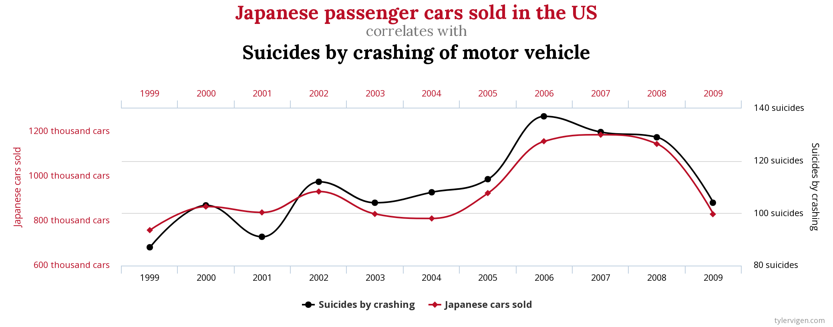
相関関係だけ？因果関係も？
アメリカでの日本車販売数と自動車による自殺数
強い相関｜r = 0.94
出典：http://tylervigen.com/spurious-correlations
Notes:
例えば、ここにあげた例はアメリカにおける自動車販売数と自動車による自殺数の推移を、それぞれ赤線と黒戦で表したものです。
第6章で学んだ相関係数は0.94ということで、非常に強い相関関係があるといえます。
強い相関関係があるのですが、因果関係についても「ある」といえるのでしょうか？

Slide 6
因果関係
日本車販売台数が増えると自動車による自殺者が増える
因果関係
自動車による自殺者が増えると日本車販売台数が増える
互恵効果
自動車による自殺者と日本車販売台数が相互に影響する
両者に影響する第3の要因
自動車による自殺者の増加と日本車販売台数は無関係
見せかけの相関 (疑似相関)
Notes:
因果関係としては、ここにあげている上2つの可能性があります。
「日本車販売台数が増えると自動車による自殺者が増える」 、現実にはあって欲しくない関係ですね。
「自動車による自殺者が増えると日本車販売台数が増える」、 こちらも実際にはどういう背景があるのか、考えにくいですが、現実ではないことを願いたくなります。
もちろん、「自動車による自殺者と日本車販売台数が相互に影響する」という関係性もあり得ますが、この場合は互恵効果とも呼ばれます。
本当のところは「自動車による自殺者の増加と日本車販売台数は無関係」なのではないでしょうか。
このように、実際には第3の要因などを介して（季節の影響などでしょうか）、相関関係があるように見えてしまう関係を擬似相関といいます。
この章ではこのように相関関係が本当なのか、因果関係もあるのか、ということを考える手法について学びます。

Slide 7
因果推論
例
アスピリンと頭痛の関係
個人的経験からの理論
「アスピリンを飲んだおかげで頭痛が消えた」
私のとった行動
アスピリンを飲む(vs. アスピリンを飲まない)
結果
頭痛が消えた(vs. 頭痛が消えなかった)
因果推論
「アスピリンが頭痛を消した」
起こらなかった潜在的結果 反実仮想
事実に反することを想像する
私がとった行動 「アスピリンを飲む」
もし違った行動をとっていたら何が起きた？
上述の因果推論が正しければ
「アスピリンを飲まなければ、頭痛が残る」
本当にそうか？
Notes:
このような、因果関係があるかどうかをしっかり検討していく過程のことを因果推論といいます。
アスピリンという痛み止めの薬を飲んで頭痛が消えた、という経験から因果関係を推論していく過程について考えてみましょう。
とった行動は「アスピリンを飲んだ」です。この反対の事象は当然「アスピリンを飲まない」です。
結果は「頭痛が消えた」で、反対の結果は「頭痛が消えなかった」です。
この限られた情報からは因果推論として「アスピリンが頭痛を消した」と考えたわけですが、これでいいのでしょうか。
途中触れましたが、実際には起こらなかった反対の事象についても考えを巡らせる必要があります。このことを反実仮想というのですが、具体的にはどういうことなのでしょうか。
実際には、アスピリンを飲んだのですが、違う行動をとったらどうなっただろうか、ということを考えることになります。
因果推論が正しいのだとすると、反対の行動をとると反対の結果につながったはずです。つまり
「アスピリンを飲まなければ頭痛は残った？」のでしょうか。ひょっとしたらもう頭痛は治りかけで、アスピリンを飲まなくても治ったのかも知れません。
もしくはアスピリンのつもりで砂糖の塊を飲み込むだけでも十分だったのかも知れません。

Slide 8
理想的にはランダム化比較試験(RCT)
調査対象の試験的操作 (介入・治療など) を
行うこと以外は公平になるように、ランダムに
複数の群 (アスピリン摂取群とアスピリン非摂取群など) にわりつけて比較する。
背景因子の偏り (交絡因子等) をできるだけ小さくするように
するのがランダム化 (無作為抽出) の意図
Notes:
因果関係を評価するには、理想的にはランダム化比較試験を行うことが良いとされています。
調査対象の試験的操作（介入・治療など）を行うこと以外は公平になるように、ランダムに複数の群（アスピリン摂取群とアスピリン非摂取群など）にわりつけて比較する方法です。
背景因子の偏りをできるだけ小さくするようにするのがランダム化の意図で、実施できればかなり説得力のあるものになります。
ただし、費用や時間がかかったり、対照群への割り付けが困難なことがあるなど、必ず実施できるというものではありません。

Slide 9
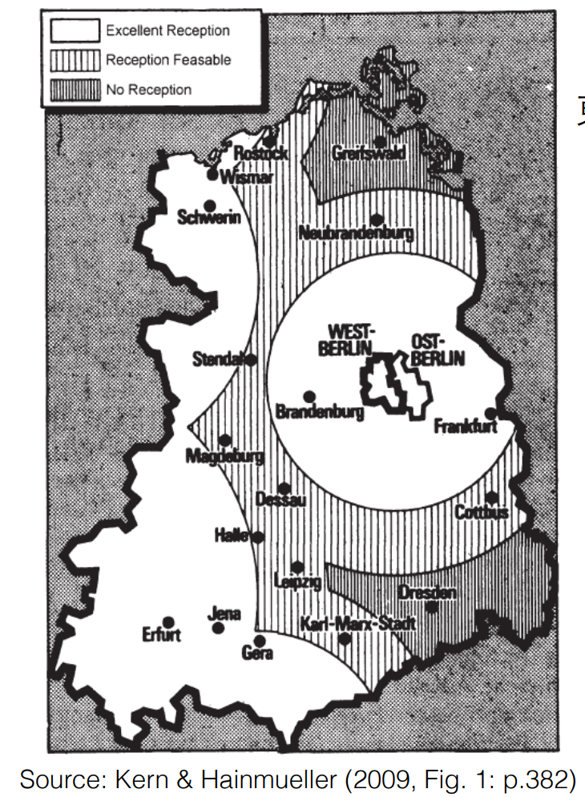
操作変数法
冷戦期、西側の文化は東側の
体制崩壊に影響を与えたか？
(当時の一般的な見解では ： テレビやラジオで西側の文化に触れた東側の人間が、ソ連体制への不満を募らせ、それが体制崩壊を促進した。
しかし、そもそも反体制だから西側のテレビを見るのでは？(逆の因果関係) の可能性も・・・ )
操作変数 (原因に影響を与えることを通じてしか
結果に影響を与えない変数)
＝「地形によってテレビ電波の強弱に違いがある」を利用
「西ドイツのテレビ番組を見ているほど、
東ドイツ政府に好意的」
当時の常識に反する結果
Notes:
RCTの実施が難しいものはいろいろあります。
例えば、ドイツが統合されたときに「西側の文化が東側の体制崩壊に影響を与えたのではないか？」という指摘が少なからずありました。
具体的には「テレビやラジオで西側の文化に触れた東側の人間が、ソ連体制への不満を募らせ、それが体制崩壊を促進した」というのが当時の一般的な見解でした。
しかし、そもそも反体制だから西側のテレビを見るのでは？という（逆の因果関係） の可能性も否定できませんでした。
こうした歴史的事実に関する検討では、RCTで評価することができません。
この検証には、RCTのかわりに操作変数法という手法が用いられました。
操作変数というのは、「原因に影響を与えることを通じてしか結果に影響を与えない変数」のことをいいます。
実際には「地形によってテレビ電波の強弱に違いがある」という事実が用いられました。
東ドイツ国民をテレビ電話の強弱によって、ある程度ランダムに分けることにしたのです。
この調査の結果は、「西ドイツのテレビ番組を見ているほど、東ドイツ政府に好意的」というもので、当時の常識とは反対のものでした。
このように、RCTではない過去のデータを使用しても、工夫をすると因果関係を導くことができます。

Slide 10
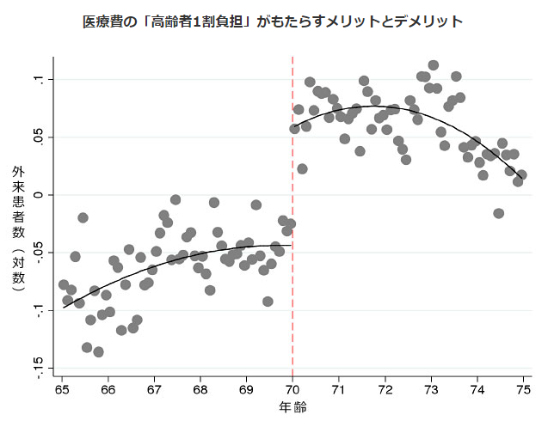
回帰不連続デザイン
自己負担額の増減は外来受診に影響するのか？
自己負担額が大幅に軽減される70歳を境に、
外来の患者数が本当に変化するかを「患者調査」
(1984-2008年) を使用して調査。
Shigeoka, Hitoshi. 2014. "The Effect of Patient Cost Sharing on Utilization, Health, and Risk Protection." American Economic Review, 104 (7): 2152-84.
外来の受診行動を65歳から75歳の 外来患者数を月齢別にプロット。
69歳11カ月から70歳になるところで 急激に患者数が増えている。 推計すると、70歳を境に
外来患者数は10.3％増加。 69歳11カ月から70歳への1カ月の差で変化するのが自己
負担額のみなら、この増加は自己負担額減少の効果！
出典：https://www.nber.org/papers/w19726.pdf
Notes:
法律や制度の評価もRCTを実施するのが困難なもののひとつです。
国の財政が厳しい中で、診療報酬の自己負担額を増やしてはどうか、という議論がされることがありますが、
自己負担額の増減は、例えば外来受診の増減に影響するのでしょうか。
かつての老人保健制度では、70才を境に自己負担額が大きく軽減される制度になっていました。
この点に注目して、後期高齢者医療制度が始まった2008年までの「患者調査」を使った研究をご紹介します。
この研究では、右図のように65歳から75歳の外来患者数を月齢別にプロットしています。
69歳11カ月から70歳になるところで急激に患者数が増えていますね。
推計すると、70歳を境に外来患者数は10.3％増加していました。 69歳11カ月から70歳への1カ月の差で変化するのが自己負担額で、ほかに影響する因子はないはずなので、
この増加は自己負担額減少の影響といってもいいのではないでしょうか。
このように、ある点以上もしくは以下で介入がなされる閾値があるときに、
介入の因果効果を導き出す、準実験的な手法を「回帰不連続デザイン」といいます。
介入に閾値があるような際には、有効な手法の一つになります。

Slide 11
マッチング
RCTではランダムに複数の群に割り付ける。
事後的に各種の要因が各群で公平になるように割り付ける
ことで、群間のバイアスを最小化する方法をマッチングという。
最近では、各群への割付き確率をロジスティック回帰で事前に
各患者毎に計算し、同じ確率の患者をペアとして確率を行う
偏向スコアマッチングという手法も広く使われる。
事後的にRCT様な比較ができる有効な手段の一つ。
Notes:
RCTではランダムに複数の群に割り付けますが、事後的に各種の要因が各群で公平になるように割り付けることで、群間のバイアスを最小化する方法をマッチングといいます。
最近では、各群への割付き確率をロジスティック回帰を用いて患者毎に計算し、
同じ確率の患者をペアとして確率を行う、「偏向スコアマッチング」という手法も広く使われます。
事後的にRCT様な比較ができる有効な手段の一つです

Slide 12
差の差の分析法
「商品購入増へのテレビＣＭの効果を測定する」
ＣＭが無くても増えたのではないのか？
ＣＭを「見た」から「購入意向が高くなった」のか？
もとから「購入意向が高い」からＣＭを「見た (覚えやすい)」のか？
ＣＭの効果については、ＣＭに触れることで高まった購入意向から、ＣＭに触れなくても高まった購入意向を引いた値で評価
因果関係を説明するための手法として
「差の差の分析法」も有効な手法の一つ
Notes:
差の差の分析法という方法についても紹介しておきます。
例えば、テレビCMの効果として商品がよく売れるようになったのかどうか、調べたい時などに使うことができます。
データを分析すると相関関係はありそうですが、ただの比較だけでは
CMが無くても増えたのではないのか？とか
CMを「見た」から「購入意向が高くなった」のか？もとから「購入意向が高い」からCMを「見た（覚えやすい）」のか？
などの疑問も残り、因果関係を説明するには不十分です。
そこで、CMに触れることで増加した購入意向から、CMに触れなくても高まった購入意向を引いた値で評価してみると、実際の効果を知ることができます。
この手法のことを「差の差の分析法」といいますが、これも因果関係を説明するため有効な手法の一つです。

Slide 13
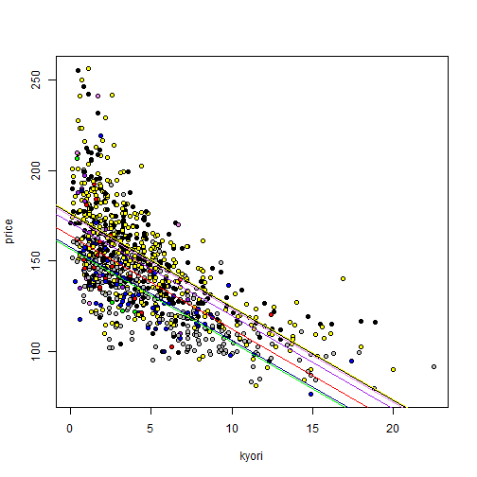
重回帰分析
複数の要因を独立な変数として回帰させることができる
$$y=a+b_{1}x_{1}+b_{41}x_{41}+b_{42}x_{42}+…+b_{48}x_{48}$$
 | 推定値 | 標準誤差 | $t$ 値 | $p$ 値
Intercept(切片) | 145.7957 | 2.1715 | 67.14 | < 2e-16
nenshiki22 | 5.8859 | 0.8461 | 6.96 | 6.40E-12
nenshiki23 | 18.0248 | 1.1256 | 16.01 | < 2e-16
nenshiki24 | 36.7806 | 1.5557 | 23.64 | < 2e-16
kyori | -5.3287 | 0.2861 | -18.63 | < 2e-16
kizuきれい | 5.8874 | 1.111 | 5.3 | 1.40E-07
kizuすごくきれい | 13.4597 | 1.115 | 12.07 | < 2e-16
kizu修復歴あり | -9.8257 | 1.247 | -7.88 | 8.80E-15
gradeG | 2.022 | 1.0719 | 1.89 | 0.05953
gradeL | -7.5986 | 1.1084 | -6.86 | 1.30E-11
selectionnon | -9.1865 | 1.4322 | -6.41 | 2.20E-10
selectionTS | 1.2891 | 1.5134 | 0.85 | 0.39455
selectionTSG | 21.2552 | 3.9547 | 5.37 | 9.60E-08
shaken | 0.1749 | 0.0466 | 3.75 | 0.00019
colorワイン | 4.4577 | 3.1501 | 1.42 | 0.15737
color黒 | 10.7112 | 0.9668 | 11.08 | < 2e-16
color白 | 9.7579 | 0.8493 | 11.49 | < 2e-16
color緑 | 3.4953 | 4.6082 | 0.76 | 0.44834
NV | 2.995 | 0.6889 | 4.35 | 1.50E-05
SR | 12.6954 | 1.8678 | 6.8 | 1.90E-11
kawa | 15.9355 | 1.8632 | 8.55 | < 2e-16
I(kyori^2) | 0.1408 | 0.0178 | 7.91 | 6.90E-15
他の要因をコントロール
した状態での、目的
変数への寄与の程度を
変数毎に得られる
Notes:
第6回で学んだ重回帰分析では、複数の要因を独立な変数として回帰させることができました。
その結果は、他の要因をコントロールした状態での、目的変数への寄与の程度を変数毎に示したものでもあります。
ですので、交絡因子の影響も考慮した分析になりますので、これも因果関係を説明する有効な手法になります。

Slide 14
実社会ではRCTの実施は困難なことが多い
操作変数法｜instrumental variable method
回帰不連続デザイン｜regression discontinuity design
マッチング｜matching
差の差の分析法｜difference-in-differences method
重回帰分析｜multiple regression
Notes:
実社会ではRCTの実施が困難なことが多いので、今回説明したような、
操作変数法、回帰不連続デザイン、マッチング、差の差の分析法、重回帰分析、といった手法も有効になります。
特に、重回帰分析は幅広く用いられていますので、機会があったら学習を深めて下さい。

Slide 15
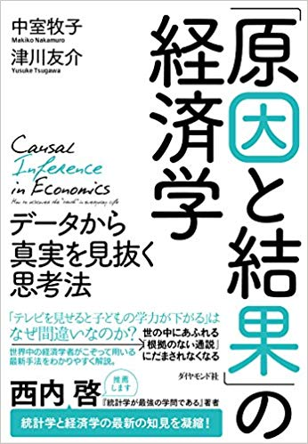
因果関係を説明するのはかなり大変
その他の参考図書
・中室牧子，「学力」の経済学，ディスカヴァー・トゥエンティワン（2015）
・森田 果，実証分析入門 データから「因果関係」を読み解く作法，日本
評論社（2014） など
Notes:
今回ご説明したように、因果関係を説明するのは簡単ではありませんが、重要で避けて通れない課題でもあります。
因果推論を学べる本を列挙してみましたので、興味がある方は是非参考にしてみて下さい。
それでは第7章前半の因果推論はここまでです。
お疲れまでした。

